Slide 1


Học lập trình Java cơ bản
LOTUS
ACADEMY
Bài 5: Hàm trong Java
Hanoi 2022

Slide 2
NỘI DUNG CHÍNH
Cấu trúc hàm
Các kiểu trả về của hàm
Parameter

Slide 3


Phần 1
Cấu trúc hàm

Slide 4

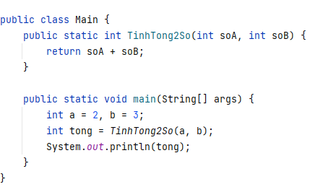
Cấu trúc hàm
[Quyền truy cập] <Kiểu dữ liệu trả về> <Tên hàm>([Parameter]){
//Thân hàm
}
Trong đó:
[Quyền truy cập] là các từ khóa như: public, private, … và có thể không điền.
Kiểu dữ liệu trả về như: từ khóa void, hay mọi kiểu dữ liệu như int, long, boolean, SinhVien…
Tên hàm:
Là tên gọi của hàm.
Tên bạn có thể đặt tùy ý nhưng nên đặt tên theo quy tắc đặt tên để có sự đồng bộ ngầm định giữa các lập trình viên và dễ tìm, dễ nhớ .
Hãy xem cách khởi tạo hàm giống khởi tạo một biến ở chỗ. Đều cần kiểu dữ liệu và tên. Có thể có các từ khóa. Tên để tái sử dụng hàm ở nơi mong muốn.
Parameter là tham số truyền vào để sử dụng nội bộ trong hàm. Cấu trúc khởi tạo như một biến bình thường. Có thể không điền.
Hàm chỉ được khai báo bên trong class.

Slide 5
Phần 2
Các kiểu trả về của hàm

Slide 6
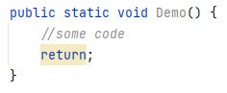
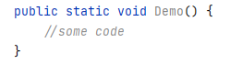
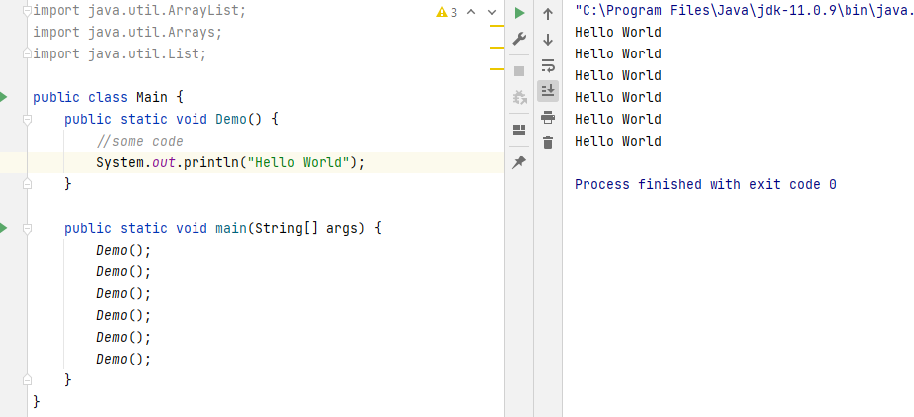
Các kiểu trả về của hàm
1. Hàm void
Khi sử dụng hàm ta sẽ gọi lại tên hàm kèm theo dấu () biểu thị đó là một hàm. Sau này nếu có parameter thì sẽ thêm giá trị vào bên trong dấu ().
Chúng ta có thể gọi lại nhiều lần và có thể thấy code chúng ta viết rất rõ ràng và rất dễ tái sử dụng.

Slide 7
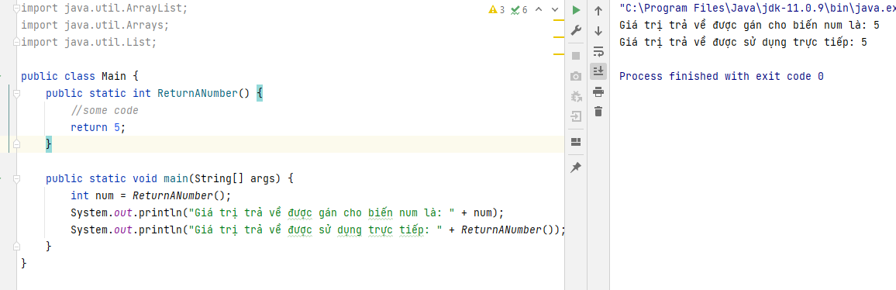
Các kiểu trả về của hàm
2. Hàm có kiểu trả về khác void
Với các hàm có kiểu trả về khác void, trong thân hàm bắt buộc phải có return <Giá trị trả về>;
Giá trị trả về phải có kiểu dữ liệu tương ứng với kiểu dữ liệu trả về khi khai báo hàm (int, double, boolean, …)
Vì là hàm có kiểu trả về nền ta có thể lấy dữ liệu mà hàm trả về bằng cách gán vào biến hoặc sử dụng trực tiếp

Slide 8
Phần 3
Parameter

Slide 9
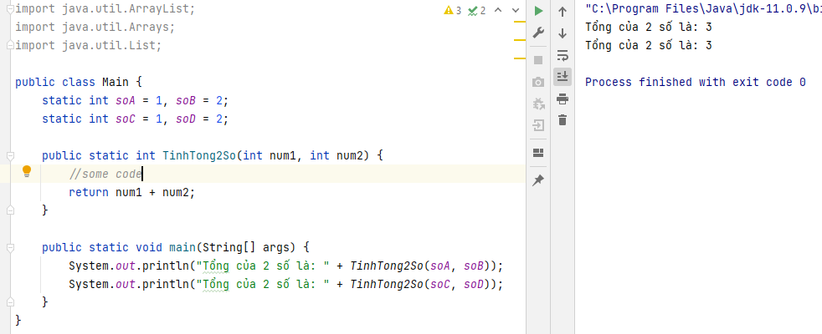
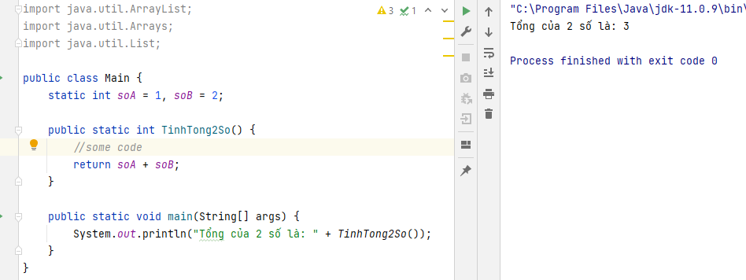

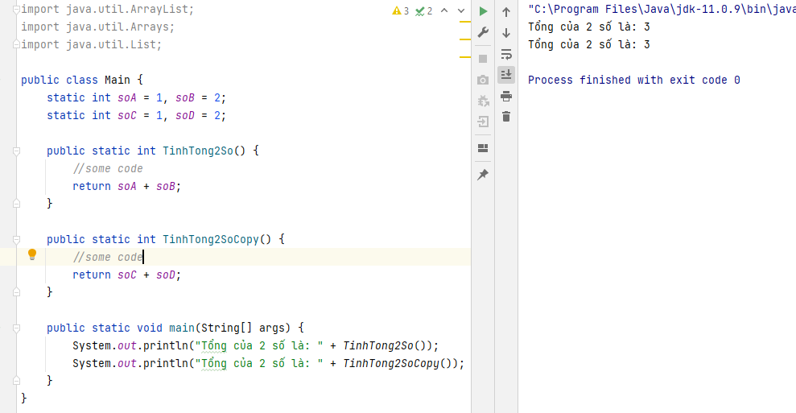
Parameter
Ví dụ sử dụng hàm TinhTong2So() để thực hiện tính tổng 2 số.
Không linh hoạt

Slide 10
Parameter
Có thể hiểu đơn giản parametter là
Tập hợp một hay nhiều biến chứa các giá trị cần thiết để thao tác trong hàm.
Các giá trị của các biến này là những giá trị mà người dùng truyền vào khi gọi hàm đó.
Khai báo một parametter cũng giống như khai báo biến
Khi khai báo nhiều parametter thì các khai báo phải cách nhau bởi dấu “,”

Slide 11
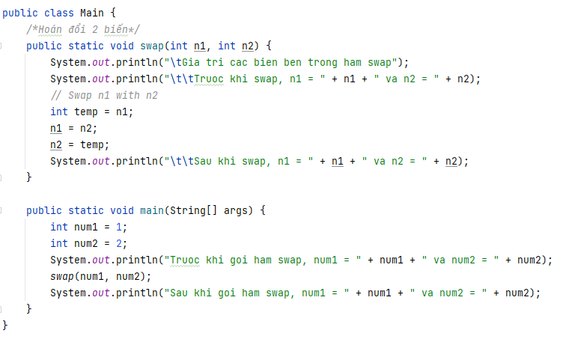
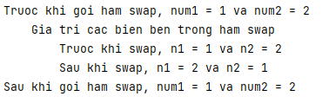
Truyền tham số trong Java
1. Truyền tham trị trong Java
Trong Java, khi gọi một phương thức và truyền một giá trị cho phương thức, được gọi là truyền tham trị. Việc thay đổi giá trị chỉ có hiệu lực trong phương thức được gọi, không có hiệu lực bên ngoài phương thức.
Trong Java, truyền tham trị dành cho các tham số có kiểu dữ liệu nguyên thủy là byte, short, int, long, float, double, boolean, char.
Kết quả:

Slide 12
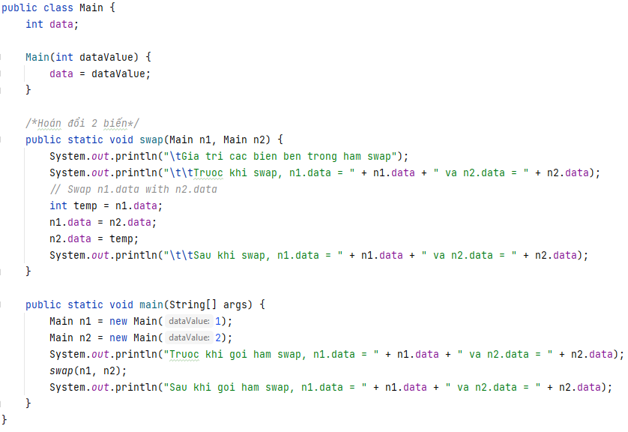
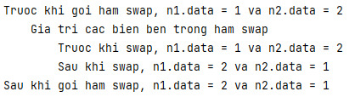
Truyền tham số trong Java
2. Truyền tham chiếu trong Java
Trong Java, khi gọi một phương thức và truyền một tham chiếu cho phương thức, được gọi là truyền tham chiếu. Việc thay đổi giá trị của biến tham chiếu bên trong phương thức làm thay đổi giá trị của nó.
Trong Java, tất các phương thức có tham số là biến có kiểu là các lớp (class) đều là kiểu tham chiếu.
Kết quả:

Slide 13




Xin trân trọng cảm ơn

